Slide 1

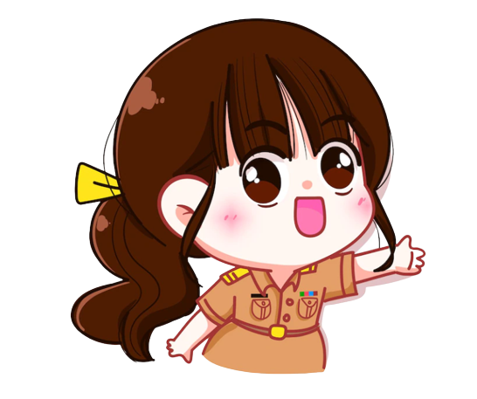
Thứ………Ngày…………Tháng………Năm………
Tiếng việt
Chủ điểm: BỐN MÙA MỞ HỘI
Bài 2 - tiết 3
Thuật lại một ngày hội em đã chứng kiến

Slide 2
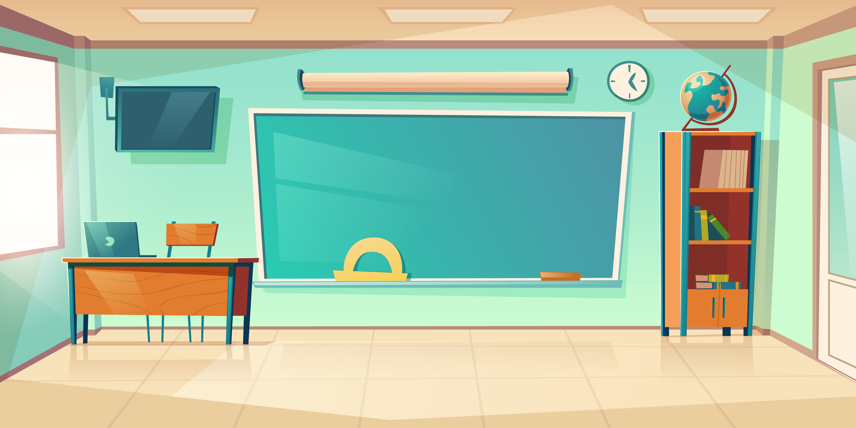


Mục tiêu
Nhận diện được đoạn văn thuật về một ngày hội
Lập được dàn ý cho đoạn văn thuật lại một ngày hội em đã chứng kiến dựa vào gợi ý.

Slide 3
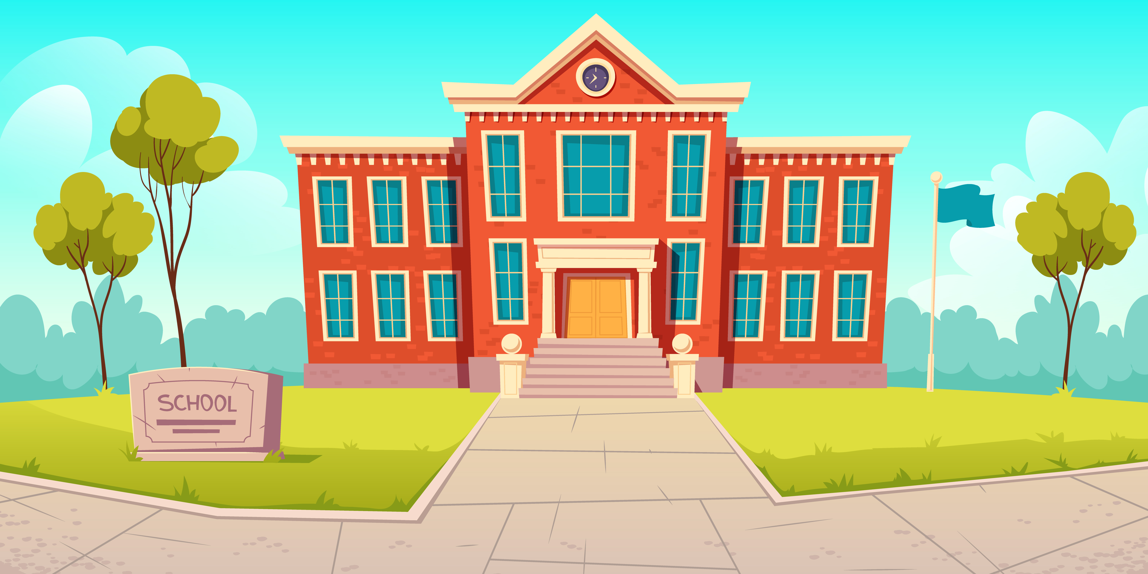

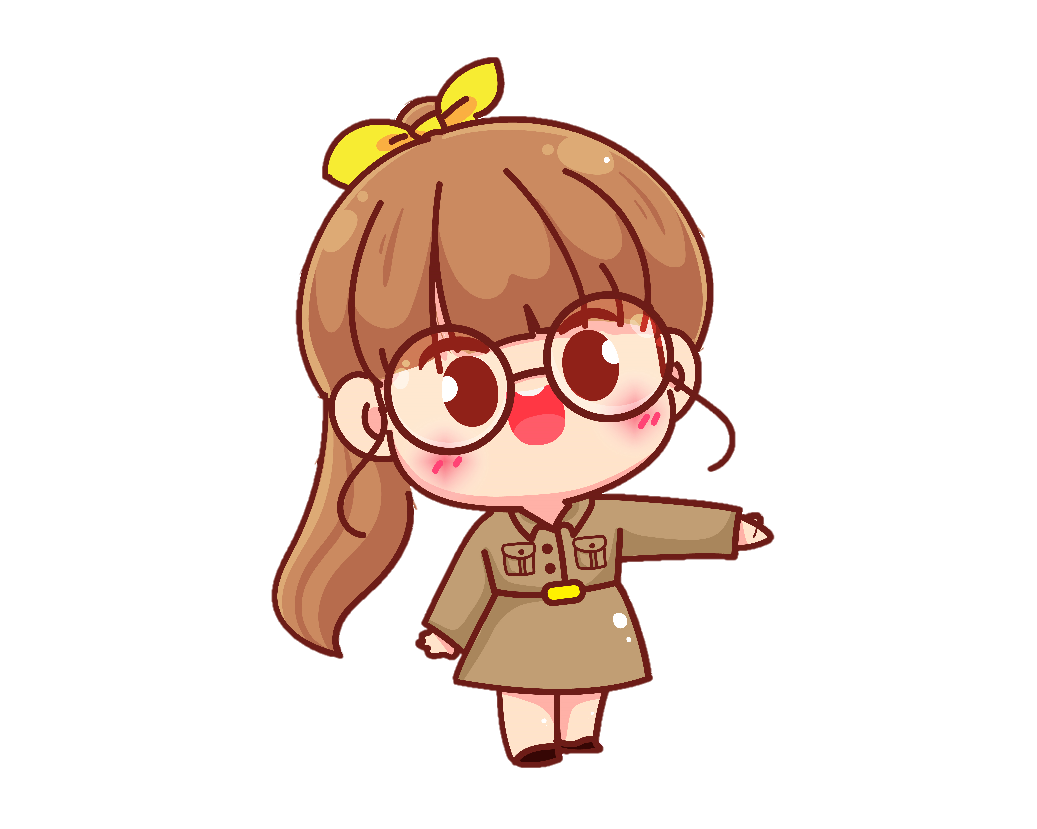
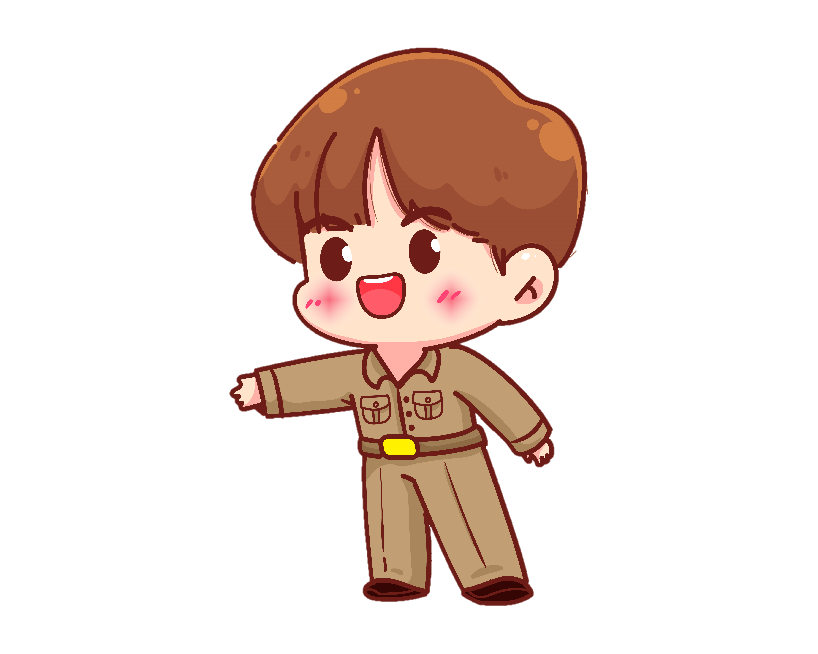
Xin chào các bạn. Mình là Hoa và Nam đây. Hãy cùng mình trải nghiệm một ngày học tập ở trường nhé !!!

Slide 4


Hoạt động 1

Slide 5
Đọc đoạn văn sau và trả lời câu hỏi:
Đúng tám giờ, cô Hiệu trưởng đọc diễn văn khai mạc và thể lệ hội thi Cuốn sách em yêu. Sau đó các bạn nhanh chóng tỏa về các khu vực dự thi. Có nhóm thi viết cảm nghĩ về cuốn sách đã đọc, có nhóm thi vẽ trang trí bìa sách…. Trên sân khấu, các anh chị lớp Bốn, lớp Năm tham gia diễn kịch, đóng hoạt cảnh dựa theo truyện đã đọc. Các sản phẩm thi được chấm và triển lãm xung quanh sân trường. Cuối buổi,đại diện Ban Giám khảo công bố kết quả, trao giải cho các cá nhân và tập thể dự thi
Linh Nhi

Slide 6
THẢO LUẬN NHÓM ĐÔI

Slide 7

a. Đoạn văn viết về hội thi gì?
b. Những hoạt động nào diễn ra trong hội thi?
c. Câu đầu và câu cuối trong đoạn văn có tác dụng gì?
d. Những từ ngữ nào giúp em nắm được trình tự các sự việc ?

Slide 8
Đoạn văn viết về hội thi gì?
Đoạn văn viết về hội thi Cuốn sách em yêu

Slide 9
Những hoạt động nào diễn ra trong hội thi?

Slide 10
Đúng tám giờ, cô Hiệu trưởng đọc diễn văn khai mạc và thể lệ hội thi Cuốn sách em yêu. Sau đó các bạn nhanh chóng tỏa về các khu vực dự thi. Có nhóm thi viết cảm nghĩ về cuốn sách đã đọc, có nhóm thi vẽ trang trí bìa sách…. Trên sân khấu, các anh chị lớp Bốn, lớp Năm tham gia diễn kịch, đóng hoạt cảnh dựa theo truyện đã đọc. Các sản phẩm thi được chấm và triển lãm xung quanh sân trường. Cuối buổi,đại diện Ban Giám khảo công bố kết quả, trao giải cho các cá nhân và tập thể dự thi
Linh Nhi

Slide 11
- Câu đầu: giới thiệu hội thi
- Câu cuối: thông báo các hoạt động kết thúc hội thi
Câu đầu và câu cuối trong đoạn văn có tác dụng gì?

Slide 12
Những từ ngữ nào giúp em nắm được trình tự các sự việc ?

Slide 13
Đúng tám giờ, cô Hiệu trưởng đọc diễn văn khai mạc và thể lệ hội thi Cuốn sách em yêu. Sau đó, các bạn nhanh chóng tỏa về các khu vực dự thi. Có nhóm thi viết cảm nghĩ về cuốn sách đã đọc, có nhóm thi vẽ trang trí bìa sách…. Trên sân khấu, các anh chị lớp Bốn, lớp Năm tham gia diễn kịch, đóng hoạt cảnh dựa theo truyện đã đọc. Các sản phẩm thi được chấm và triển lãm xung quanh sân trường. Cuối buổi,đại diện Ban Giám khảo công bố kết quả, trao giải cho các cá nhân và tập thể dự thi.
Linh Nhi

Slide 14





a. Đoạn văn viết về hội thi gì?
Đoạn văn viết về hội thi Cuốn sách em yêu

Slide 15
b. Những hoạt động nào diễn ra trong hội thi?
Cô hiệu trưởng đọc diễn văn khai mạc và thể lệ hội thi
Thi viết cảm nghĩ về cuốn sách đã đọc
Thi vẽ trang trí bìa sách
Tham gia diễn kịch, đóng hoạt cảnh
Giám khảo chấm điểm và sản phẩm được trưng bày
Công bố kết quả, trao giải

Slide 16
c. Câu đầu và câu cuối trong đoạn văn có tác dụng gì?
Câu đầu: giới thiệu hội thi
Câu cuối: thông báo các hoạt động kết thúc hội thi
d. Những từ ngữ nào giúp em nắm được trình tự các sự việc ?
Đúng tám giờ, sau đó, cuối buổi

Slide 17
Hoạt động 2

Slide 18


Tìm ý cho đoạn văn thuật lại một ngày hội em đã chứng kiến

Slide 19
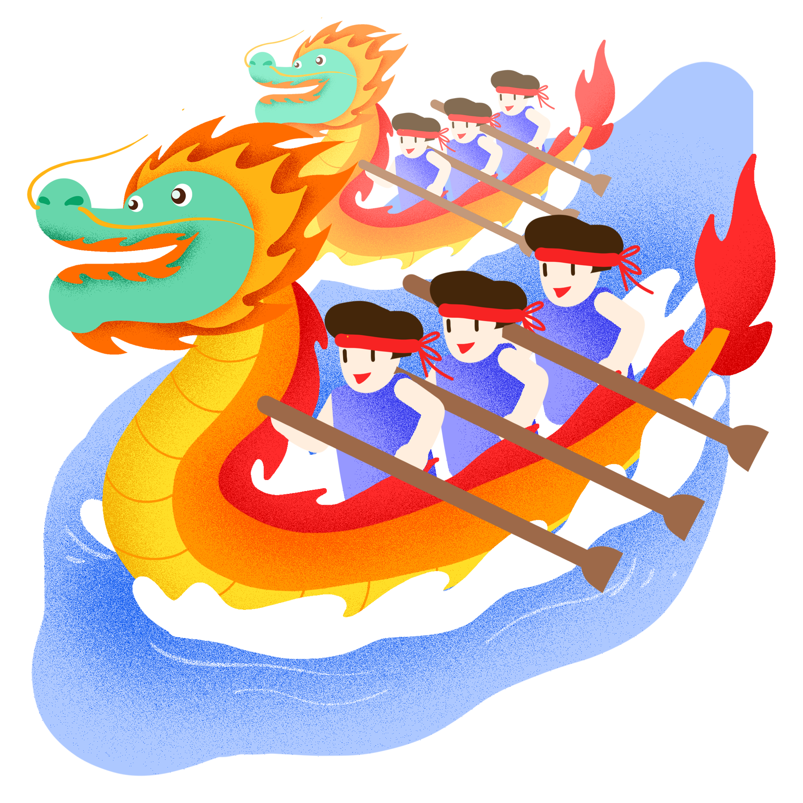
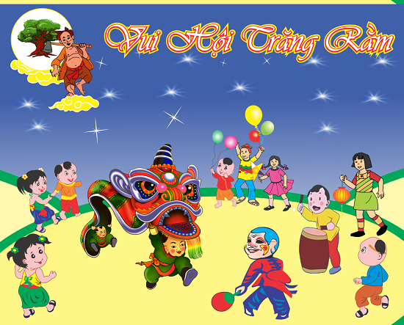

Một số ngày hội diễn ra ở Việt Nam
Tết Trung Thu
Lễ hội đua thuyền
Giỗ tổ Hùng Vương

Slide 20





Khi nào?
Hội gì?
Ở đâu?
Tiếp theo
Kết thúc
Bắt đầu
Hoạt động
……
……
Người

Slide 21

Gợi ý
Em chọn viết về ngày hội nào? Vì sao?
Ngày hội đó diễn ra ở đâu? Khi nào?
Những hoạt động diễn ra trong ngày hội? (Bắt đầu ngày hội là hoạt động gì? Các hoạt động tiếp theo? Ngày hội kết thúc thế nào? )
Không khí ngày hội thế nào? (cảnh vật, âm thanh, thái độ của người tham dự,..)

Slide 22



Điền thông tin thích hợp vào chỗ chấm
Ngày hội
Thời gian
Địa điểm
Trăng Rằm
Buổi chiều
Sân trường
Thảo luận nhóm đôi
Hoạt động
Rước đèn
Bắt đầu
Mở đầu là tiết mục múa lân rất sôi động và vui tươi đón Chị Hằng và Chú Cuội

Slide 23

Tiếp theo
Em và các bạn được phá cỗ và nhận bánh trung thu, lồng đèn từ cô chủ nhiệm. Chúng em thấy rất vui
Kế tiếp
Sau đó, chúng em cùng xem văn nghệ. Các bạn ai nấy đều múa và hát rất hay.
Thảo luận nhóm đôi
Kết thúc
Kết thúc ngày hội, chúng em dọn vệ sinh sân trường và ra về. Em cảm thấy rất vui và thích thú khi được dự lễ hội trăng rằm

Slide 24

GÓC CHIA SẺ
Trình bày
Nhận xét

Slide 25
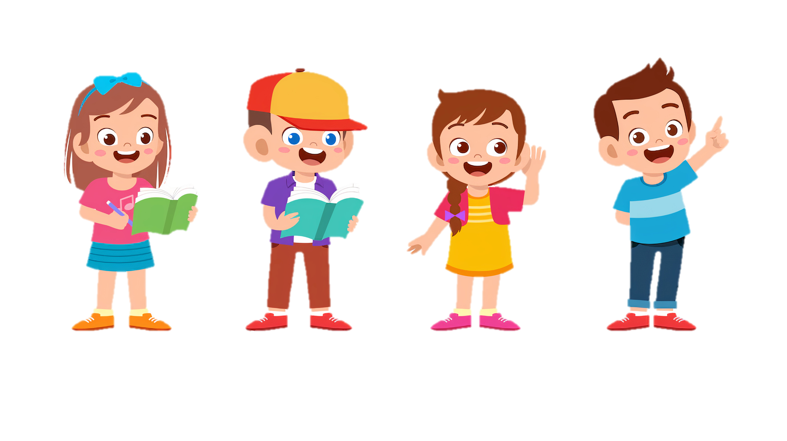
Vận dụng

Slide 26
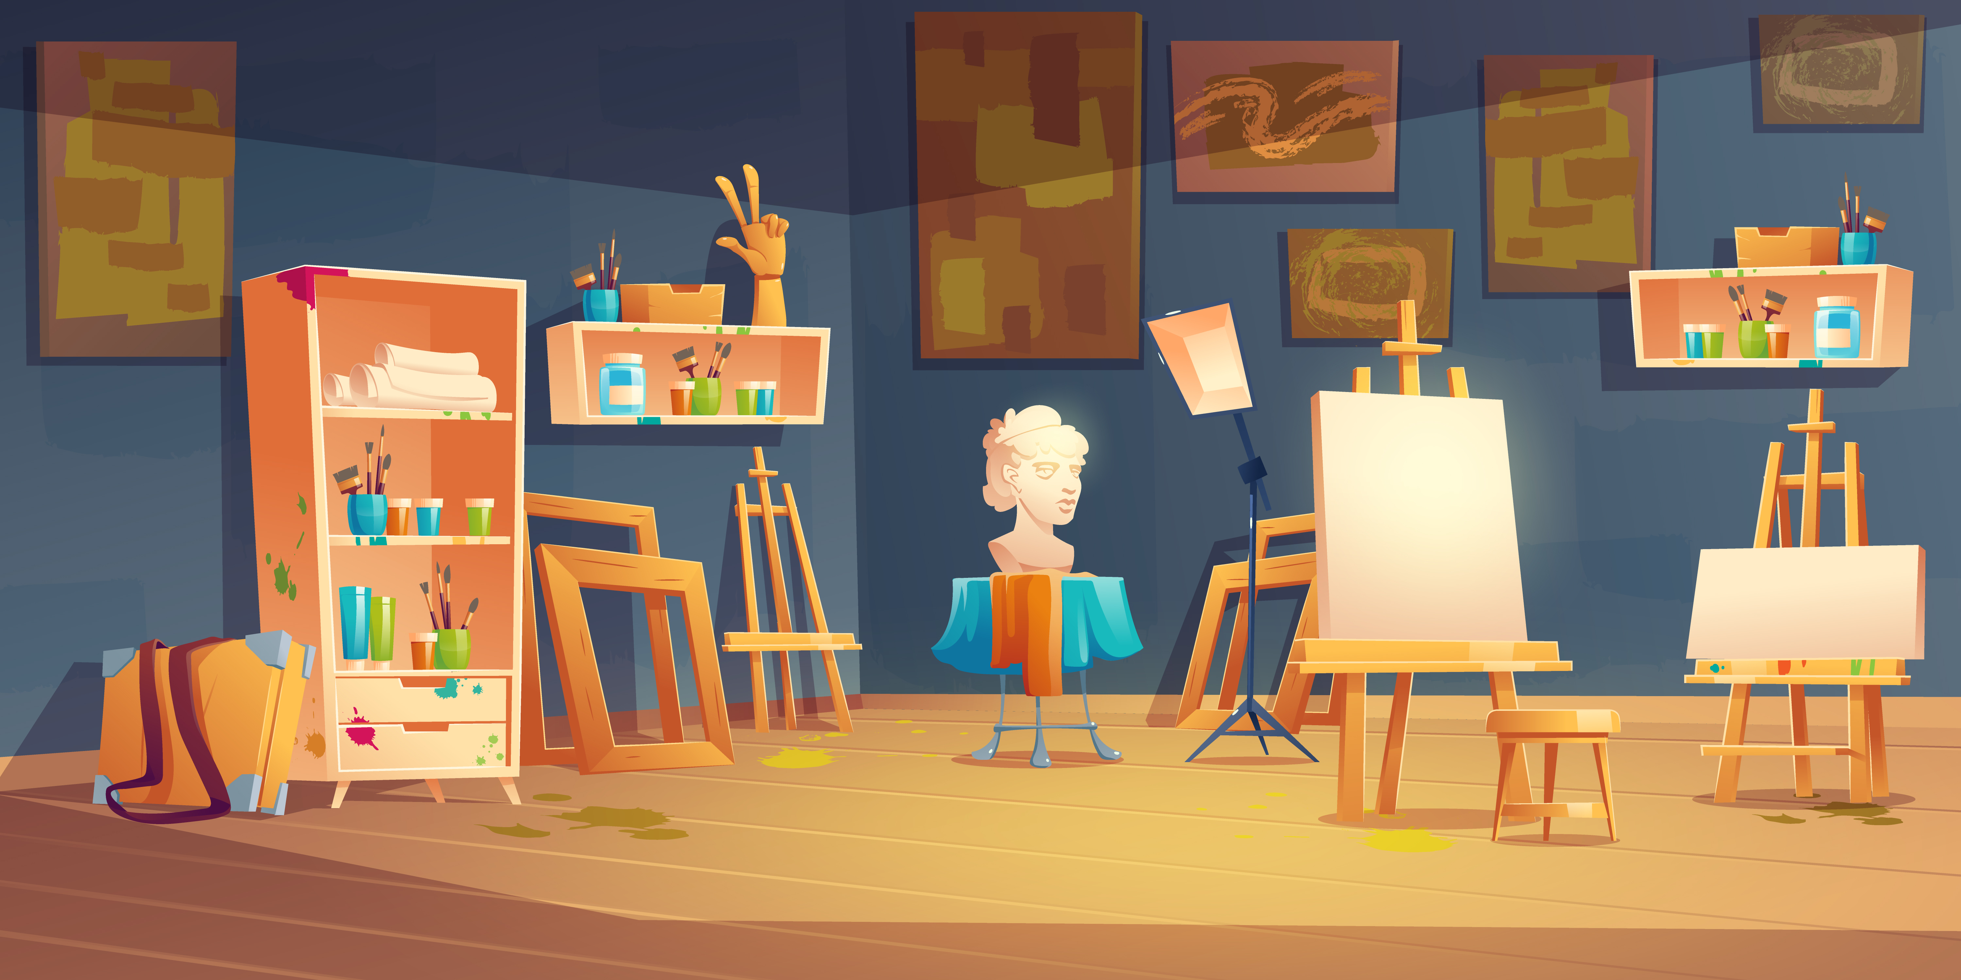

Phòng tranh nghệ thuật
Trưng bày tranh, ảnh về lễ hội

Slide 27
Phòng tranh nghệ thuật
Thảo luận nhóm đôi
Hỏi – đáp về lễ hội mà em thích

Slide 28
Gợi ý
Tên lễ hội em yêu thích là gì ?
Thời gian và địa điểm diễn ra lễ hội mà em thích ?
Các hoạt động trong lễ hội diễn ra như thế nào ?
Vì sao em yêu thích lễ hội đó ?

Slide 29
Cùng chia sẽ

Slide 30
Dặn dò

Slide 31
Cảm ơn các bạn đã đồng hành cùng chúng mình nhé!!!

Slide 32

TẠM BIỆT
VÀ HẸN GẶP LẠI

